Slide 1








Slide 3







WELKOM
bij DIRECTORS!
Welcome!
Dobro došli!

Slide 4
Data in onze handen (en mobiele apparaten)
Notes:
Vandaag gaan we jullie uitleggen wat data is en wat je er mee kan doen

Slide 5
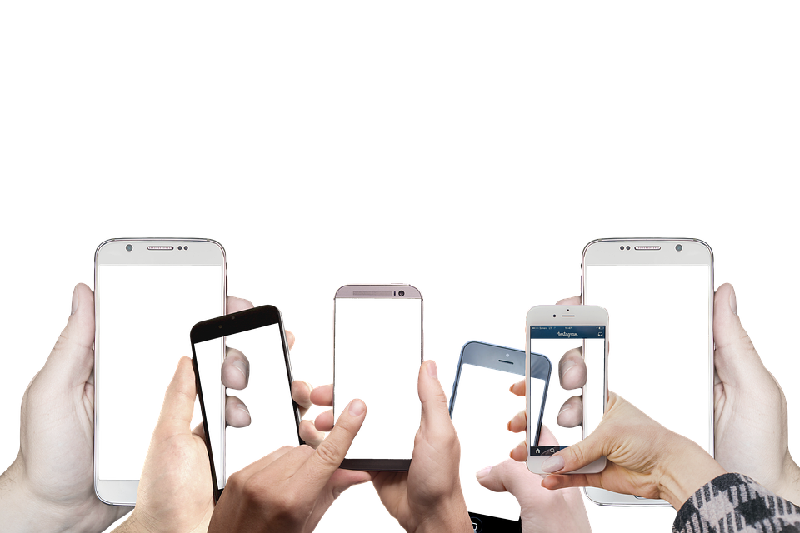
Gebruikersgegevens van mobiele apparaten

Slide 6
Wist je dat...
Je heel veel data elke dag in je handen hebt?
Dat je heel veel leuke dingen kan doen met die data?
Hé, wat is data?
Nooit van gehoord...
Notes:
Maar weten jullie eigenlijk wel wat data is?

Slide 7
Data is ...
Een ander woord voor “gegevens”
Een verzameling van feitjes, cijfers, ruwe tekst
Kan je combineren en analyseren
De bouwstenen van informatie en kennis
Notes:
Data is een verzameling van allerlei feitjes en kan van alles uit bestaan, van cijfers tot meetgegevens maar ook woorden of stukjes tekst. Het leuke van data is dat data zelf nog niet veel zegt. Maar als je data gaat sorteren en combineren, kan je dat gebruiken om analyses van te maken zodat we nieuwe dingen kunnen leren of nieuwe inzichten kunnen krijgen. Al die stukjes data vormen dus de bouwstenen van informatie en van kennis. Zie het maar als stukjes lego. Gooi alle blokjes op een hoop, dan kan je niet zoveel. Ga je de blokjes eerst sorteren, dan zie je wat je hebt en wat je er mee zou kunnen doen. Je kan met de blokjes al kleine dingen bouwen, nieuwe informatie opdoen over hoe iets er uit moet zien. Maar het wordt nog leuker als die informatie weer samenvoegt om er iets groters van te maken.

Slide 8

Voorbeeld data
Wat zien jullie hier?

Slide 9



Terug naar ‘data’...
Ken je voorbeelden?
in de winkel? sportuitslagen? schoolcijfers?

Slide 10

Data ...
Hoe wordt data gemaakt?
Kunnen wij data maken?
Kunnen wij data inwinnen?
Wat kunnen we met data doen?

Slide 11
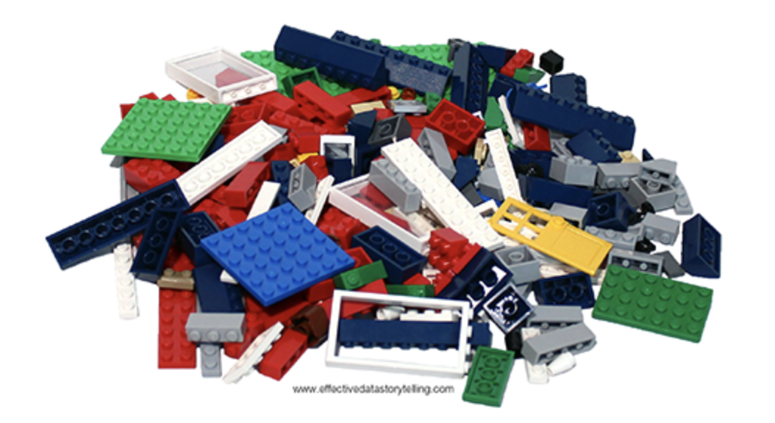
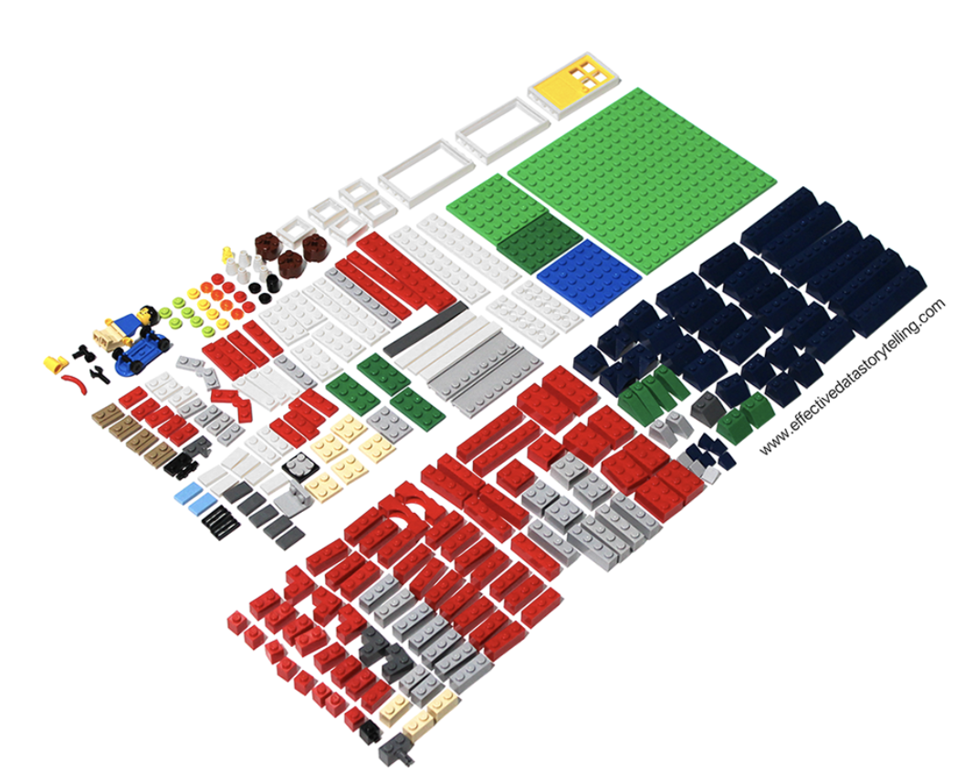
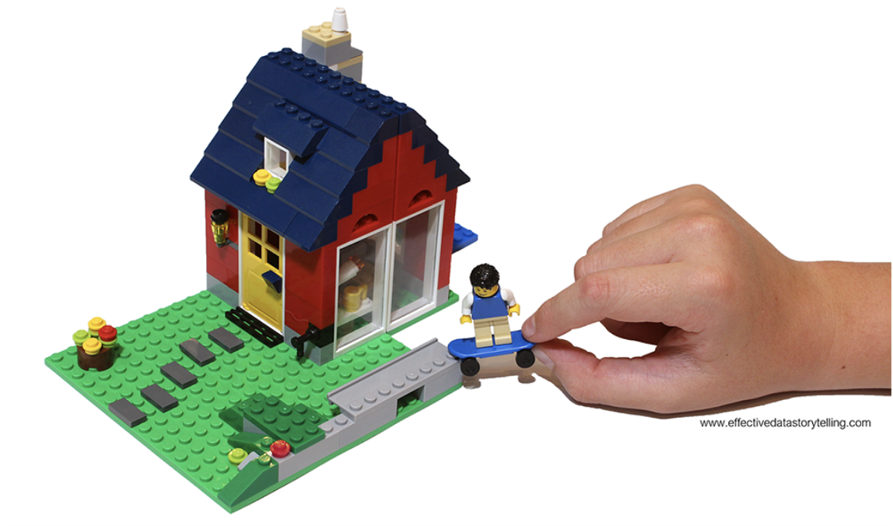
Vandaag gaan we ...
Leren dat er verschillende soorten data in de echte wereld zijn
Data groeperen zodat je nieuwe feiten kan ontdekken
Zie hoe je de verschillen en overeenkomsten in data kan analyseren
Uitvinden hoe je data kan gebruiken om vragen te beantwoorden

Slide 12
Mobiele telefoons ...

Slide 13

Handen omhoog!
Wie heeft een eigen mobiele telefoon?
Wie gebruikt soms de telefoon van je ouders of je broer of zus?

Slide 14
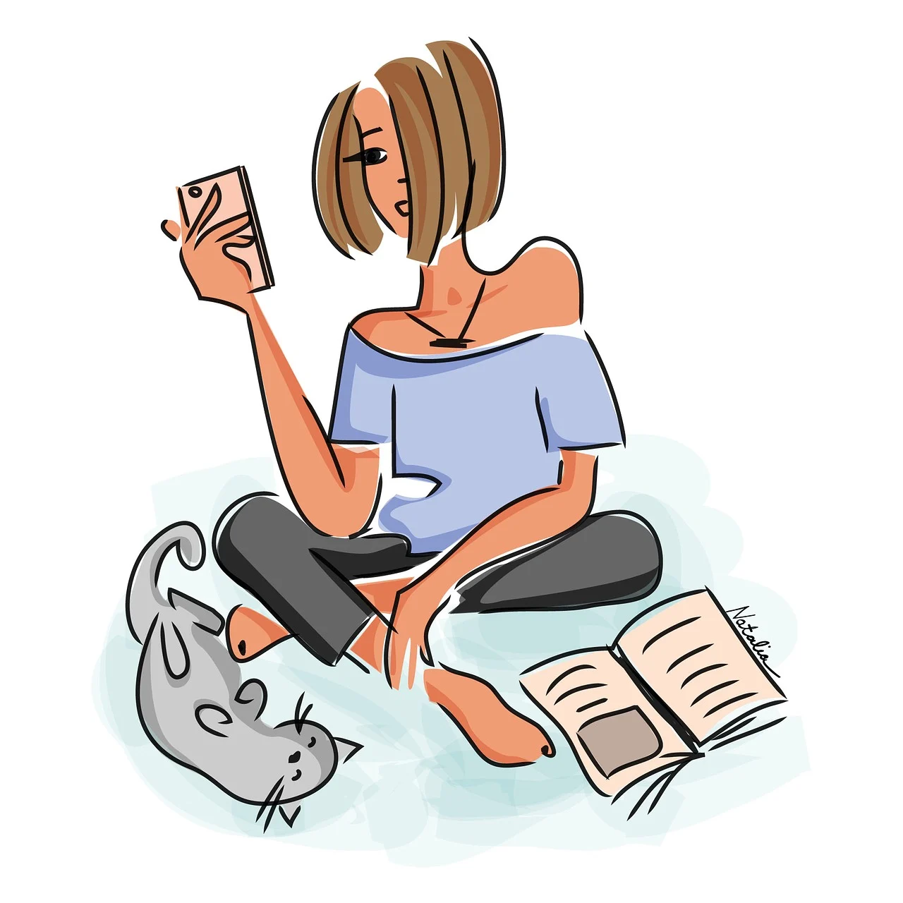
Mobiele telefoons ...
Gebruik je die elke dag?
Waarvoor?

Slide 15
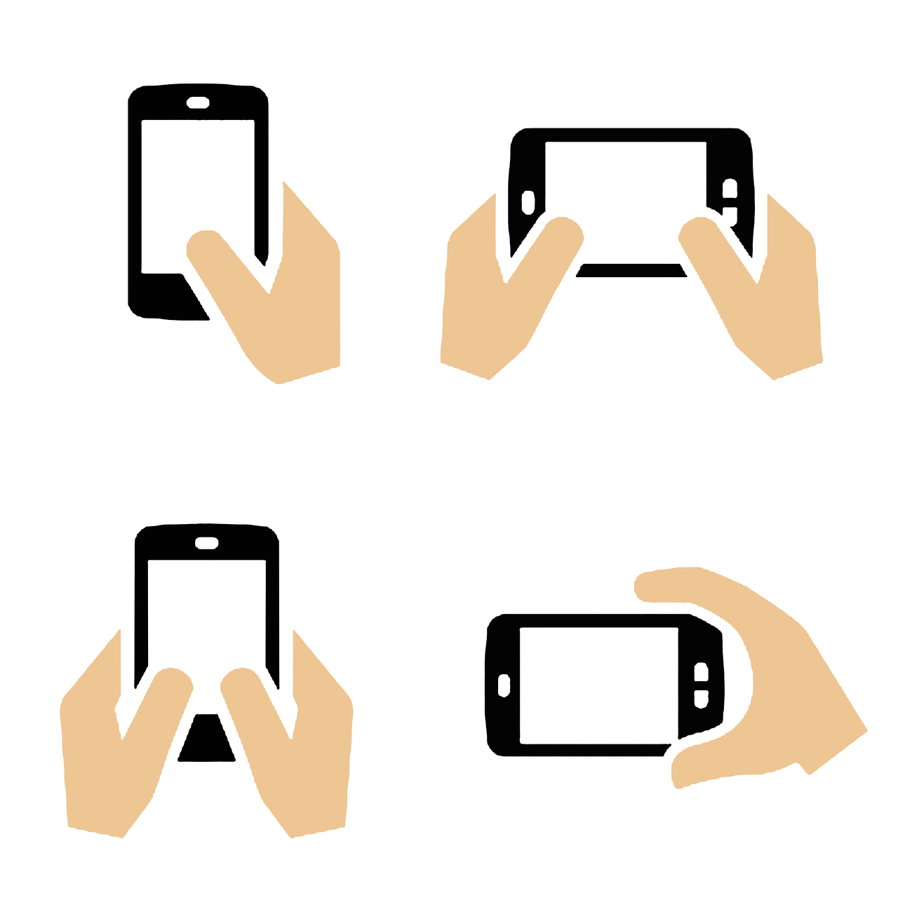
Kan jij raden ...
Hoeveel verschillende apps je gisteren hebt gebruikt?
Hoeveel minuten je telefoon gisteren hebt gebruikt?
Hoe vaak je je telefoon hebt opgepakt?

Slide 16

Denk je dat ...
je dezelfde apps gebruikt als je vriendjes?
je je mobiele telefoon meer of minder gebruikt als je vriendjes?
je je mobiele telefoon meer of minder gebruikt dan je ouders?
Of is dat appels met peren vergelijken?

Slide 17

Heb je ...
een favoriet spelletje?
een favoriet videokanaal?
een favoriete chat app?

Slide 18

Weet je ...
Wat de meest populaire spelletjes, video kanalen, chat apps wereldwijd zijn?

Slide 19
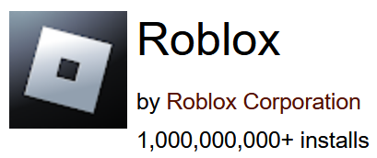
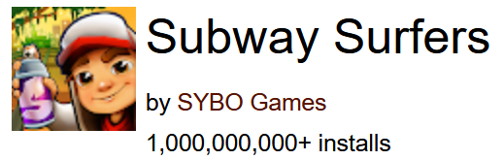
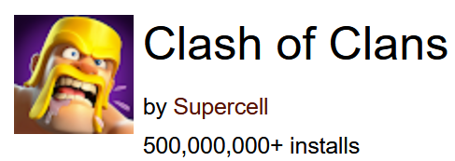
De meest gedownload spelletje …
Avontuur spel:
Arcade spel:
Strategie spel:
Source: https://www.androidrank.org/

Slide 20
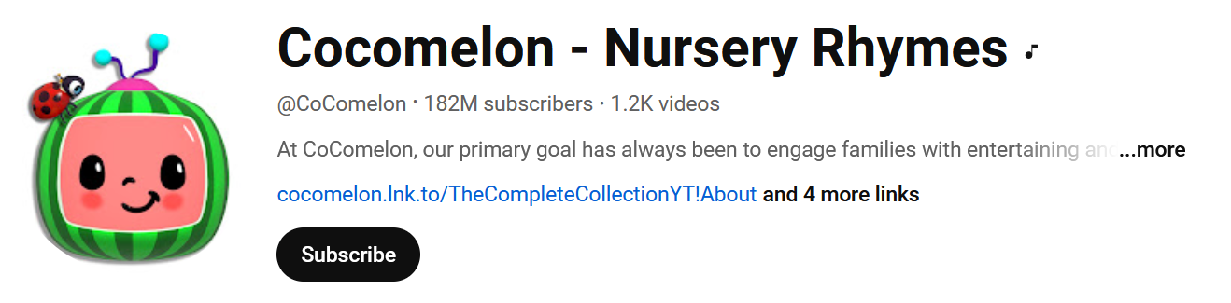
Het meest populaire YouTube kanaal voor kids

Slide 21
Laten we zelf data verzamelen...

Slide 22
Datakaarten ...
Neem er elk één
Schrijf je naam op de achterkant
Laten we nu de data invullen!
Beschrijf waarvoor je je telefoon gebruikt!

Slide 23

Hoe vul je je datakaart in?
Wat is je favoriete spelletje?
Hoeveel minuten per dag speel je spelletjes?
Hoe vaak pak jij je telefoon op per dag om een spelletje te spelen?

Slide 24
Hoe vul je je datakaart in?
Wat is je favoriete video?
Hoeveel minuten per dag kijk je video’s?
Hoe vaak pak jij je telefoon op per dag om een video te kijken?

Slide 25
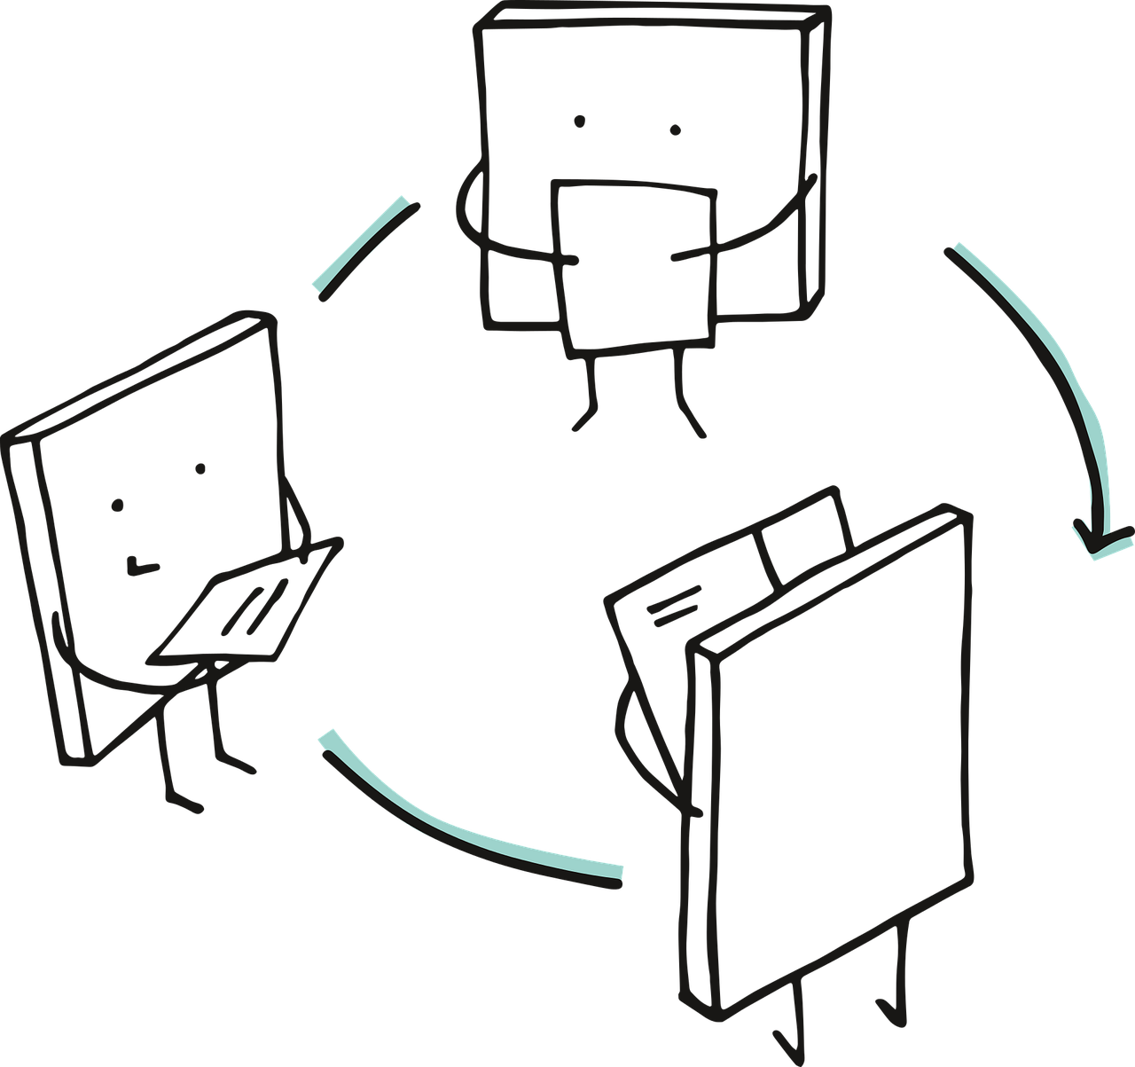
Tijd om iets te doen!
Neem je datakaart en maak een groepje van iedereen met hetzelfde favoriete spelletje
Ga met dit groepje naar een hoek van het lokaal!
Notes:
Vraag aan de kinderen welke spelletjes ze hebben opgeschreven. Afhankelijk van wat ze roepen, wijs een hoek van het klaslokaal toe aan de 4 meest genoemde spelletjes. Als iedereen hetzelfde spelletje roept, wijs dan hoeken toe aan favoriete videokanaal of chatgroep.

Slide 26

In jouw hoek ...
Vergelijk jullie datakaarten!
In hoeverre zijn ze hetzelfde?
In hoeverre zijn ze verschillend?
Vul deze tabel in:

Slide 27
Laten we het over onze data hebben

Slide 28
Laten we het over onze data hebben

Slide 29


Ooit gehoord van ‘word cloud’?

Slide 30
Wat kunnen we in een word cloud zien?
Notes:
Hier laten we de wordcloud van de spelletjes zien, incl. misspellingen

Slide 31

Hebben jullie de namen van de apps juist gespeld?

Slide 32
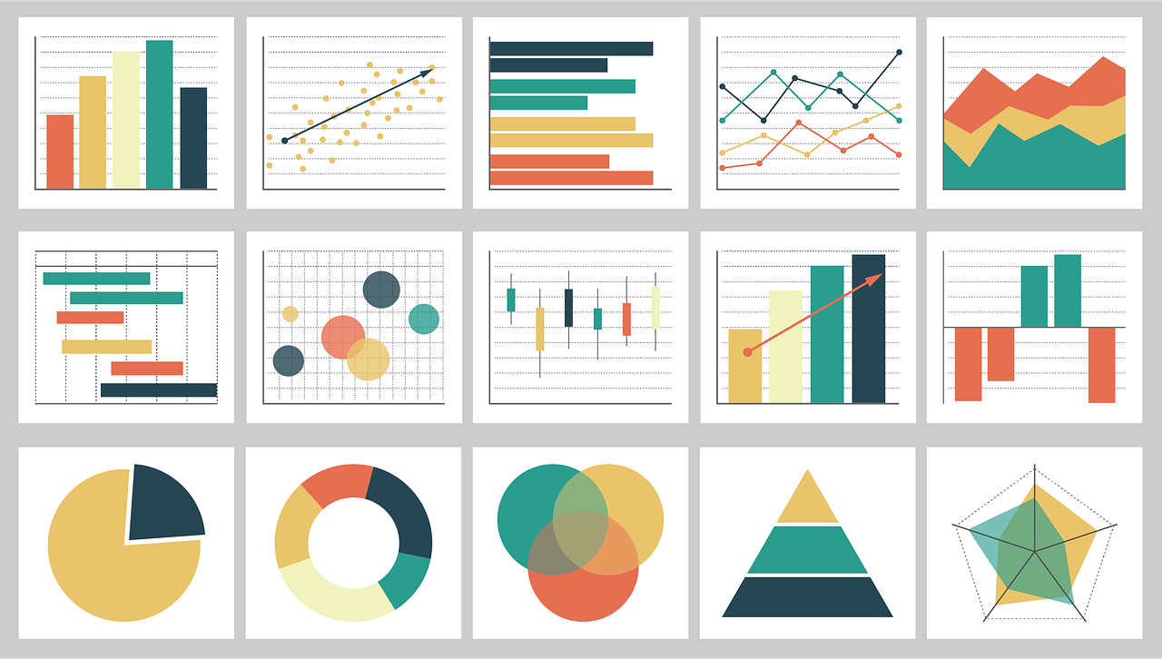
Kun je de data ook op een andere manier laten zien?

Slide 33

Voor de volgende keer ...
Notes:
Gaan we jullie werkelijk telefoongebruik vergelijken met jullie inschattingen op jullie datakaart. Voor de volgende sessie willen we graag dat je je eigen telefoon meeneemt naar de les. We laten je dan zien hoe je het dataverbruik van je telefoon kunt controleren en hoe dit zich verhoudt tot je eigen inschatting van vandaag. Geen zorgen voor degenen die geen eigen telefoon hebben, maar wel een tablet thuis. Vraag je ouders om de Schermtijd app te activeren op je iPhone of iPad, of de Digitaal Welzijn app op je Android telefoon of tablet. Als je je telefoon of tablet niet mee kunt nemen naar de les, schrijf dan de data van de app op je telefoon of tablet. We hebben een instructiekaart gemaakt waarop staat hoe je de apps kan activeren, en welke data je kan opschrijven als je geen telefoon kan meenemen. OOK ALS JE WEL EEN TELEFOON MEE KAN NEMEN, VUL DAN ALVAST DIE DATA IN.

Slide 34

Zo... wat vonden jullie vandaag van de workshop?
Notes:
We willen graag weten wat jullie van vandaag vonden. Kunnen jullie ons evaluatieformulier invullen? Voor de open vragen, hou je antwoorden kort. En probeer netjes te schrijven

Slide 35

DATA ANALYSEREN
vragen stellen en inzichten krijgen uit de data
KRITISCH DENKEN / REDENEREN
met data en over data
Leerlingen van ISCED Niveau 1
DATA VERZAMELEN
data uit de echte wereld verzamelen
DATA VERWERKING
op een kindvriendelijke manier data verwerken en eventueel op te schonen
DATA VISUALISEREN
data presenteren op een duidelijke manier waardoor ruimtelijk denken wordt gestimuleerd

Slide 36



www.kidsdirectors.eu
This project has been co-funded with support from the European Commission. This publication [communication] and all its contents reflect the views only of the author, and the Commission cannot be held responsible for any use which may be made of the information contained therein. [Erasmus+ Project 2023-1-NL01-KA210-SCH-000157821 DIgital data-dRiven EduCaTion fOR kidS]

Slide 37


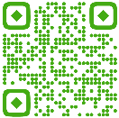

Contact informatie:
DIRECTORSproject
dr. ir. Bastiaan van Loenen
b.vanloenen@tudelft.nl
Technische Universiteit Delft Faculteit Bouwkunde
dr. ir. Frederika Welle Donker
f.m.welledonker@tudelft.nl
Technische Universiteit Delft Faculteit Bouwkunde
info@kidsdirectors.eu
www.kidsdirectors.eu
This project has been co-funded with support from the European Commission. This publication [communication] and all its contents reflect the views only of the author, and the Commission cannot be held responsible for any use which may be made of the information contained therein. [Erasmus+ Project 2023-1-NL01-KA210-SCH-000157821 DIgital data-dRiven EduCaTion fOR kidS]

